Slide 1
第四章 摩 擦

Slide 2
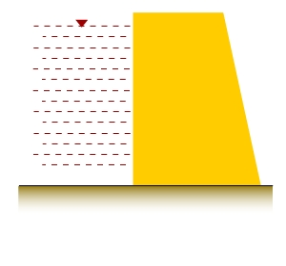
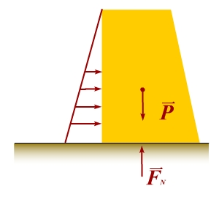
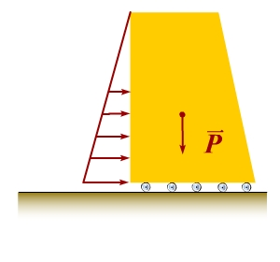

静滑动摩擦
滑动摩擦
动滑动摩擦
摩擦
静滚动摩擦
滚动摩擦
动滚动摩擦

Slide 3

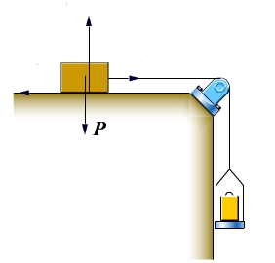





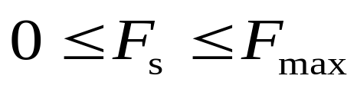
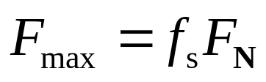
§4-1
滑动摩擦
静滑动摩擦力的特点
方向：沿接触处的公切线，
与相对滑动趋势方向相反；
大小：
（库仑摩擦定律）

Slide 4
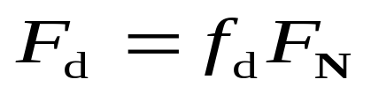

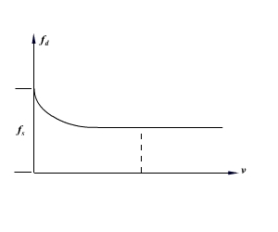
动滑动摩擦力的特点
方向：沿接触处的公切线，与相对滑动方向相反；
大小：
（对多数材料，通常情况下）

Slide 5
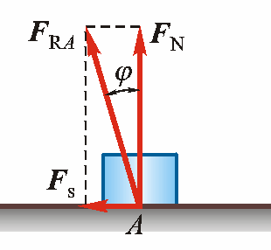

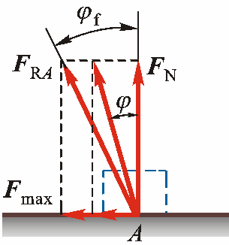
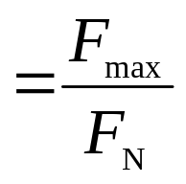
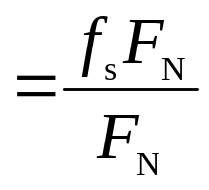
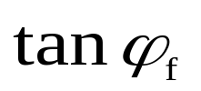
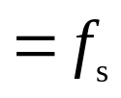
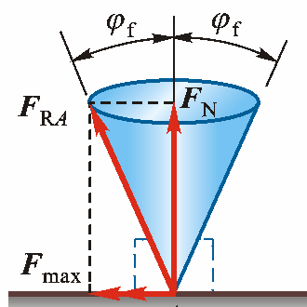

§4-2
摩擦角和自锁现象
一.摩擦角
---全约束力
物体处于临界平衡状态时，全约束
力和法线间的夹角---摩擦角
全约束力和法线间的夹角的正切等于静滑动摩擦系数
摩擦锥

Slide 6
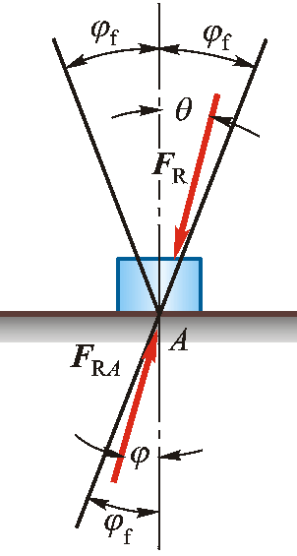
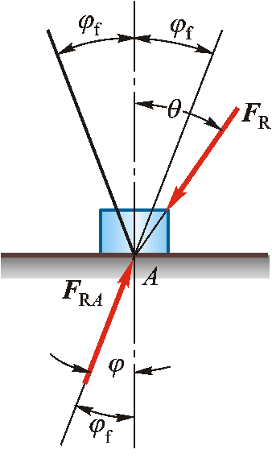
二.自锁现象

Slide 7
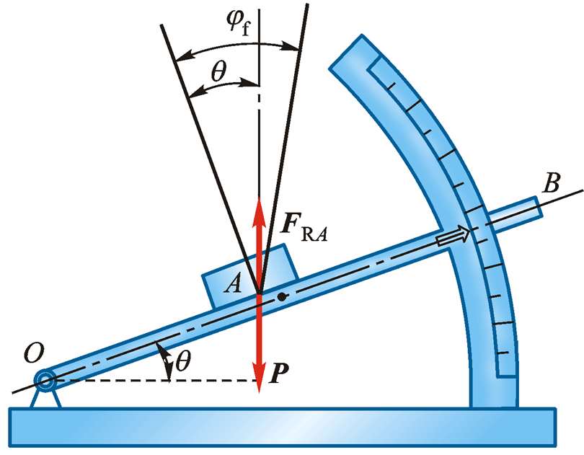
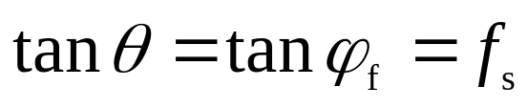
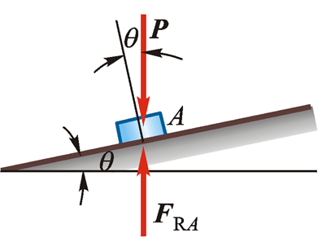
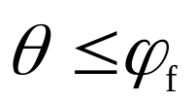
三. 测定摩擦系数的一种简易方法，斜面与螺纹自锁条件
斜面自锁条件

Slide 8

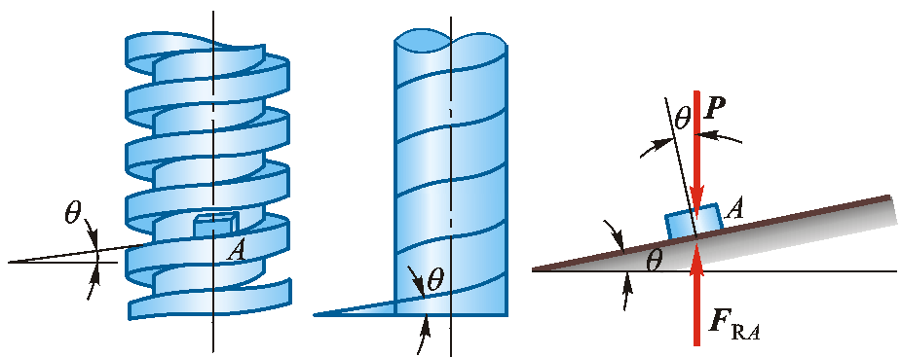
螺纹自锁条件

Slide 9
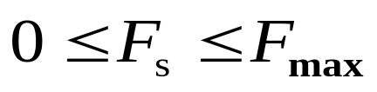
§4-3
考虑摩擦时物体的平衡问题
仍为平衡问题，平衡方程照用，求解步骤与前面基本相同．
几个新特点
1 画受力图时，必须考虑摩擦力；
2 严格区分物体处于临界、非临界状态；
3 因 ，问题的解有时在一个范围内．

Slide 10


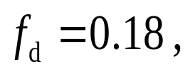

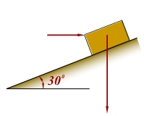


例4-1
已知：
求：
物块是否静止，摩擦力的大小和方向．

Slide 11

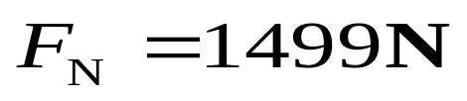
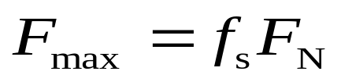

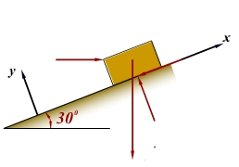


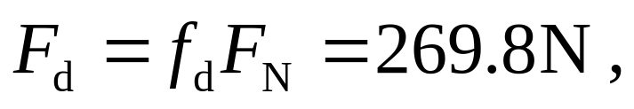


解：
取物块，画受力图，设物块平衡
(向上)
而
物块处于非静止状态
向上

Slide 12
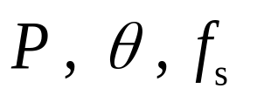

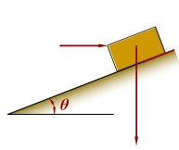
例4-2
已知：
求：
使物块静止，
水平推力 的大小．

Slide 13

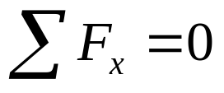
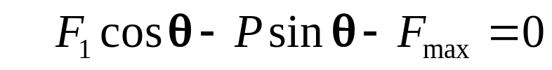
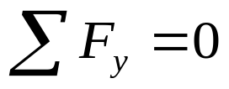
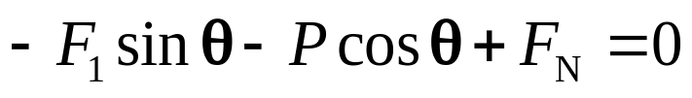
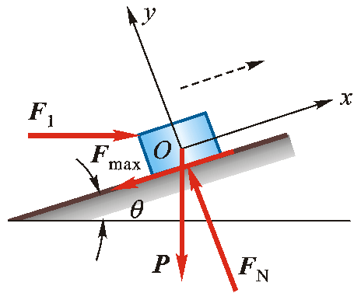
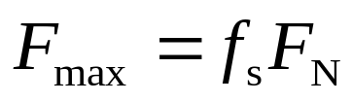
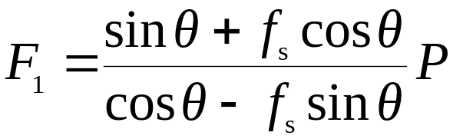
解：
使物块有上滑趋势时，
推力为
画物块受力图

Slide 14


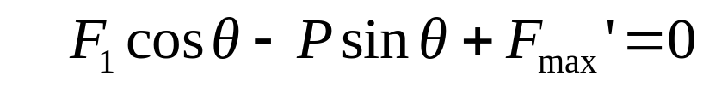
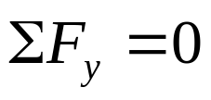
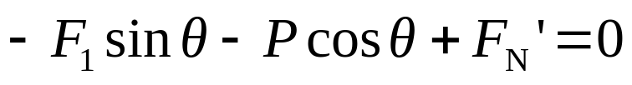
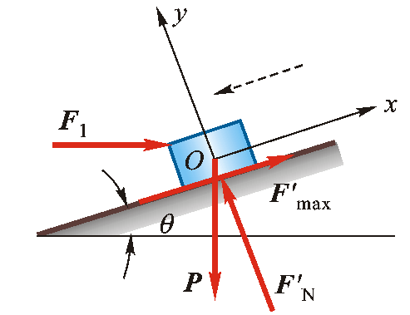
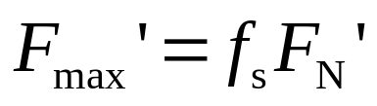
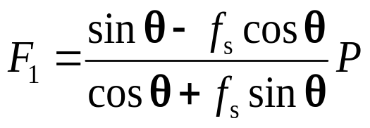
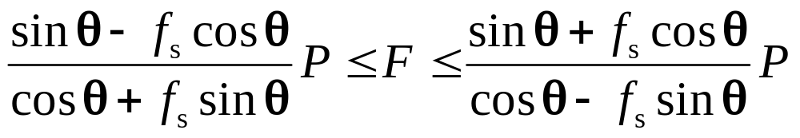
设物块有下滑趋势时，推力为
画物块受力图

Slide 15
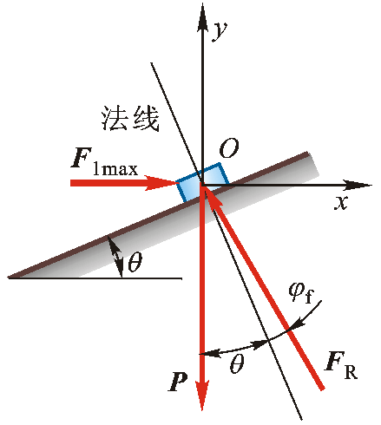
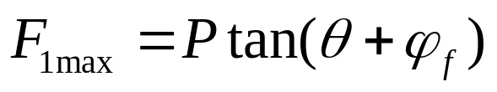
用几何法求解
解:
物块有向上滑动趋势时

Slide 16
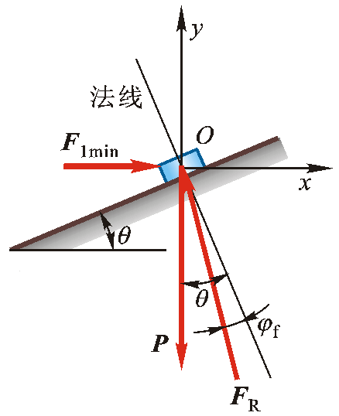
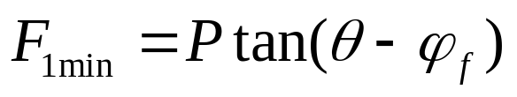
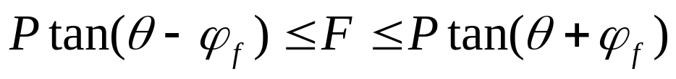


物块有向下滑动趋势时
利用三角公式与

Slide 17



例4-3
已知：
不计凸轮与挺杆处摩擦，不计挺杆质量；
求：
挺杆不被卡住之 值.

Slide 18










解：
取挺杆，设挺杆处于刚好卡住位置.
挺杆不被卡住时

Slide 19






用几何法求解
解：

Slide 20




例4-4
已知：物块重 P,鼓轮重心位于 处，闸杆重量不
计， ，各尺寸如图所示.
求：
制动鼓轮所需铅直力 .

Slide 21









解：
分别取闸杆与鼓轮
设鼓轮被制动处于平衡状态
对鼓轮，
对闸杆，
且
而
解得

Slide 22







例4-5
已知：
均质木箱重
求：
（1）当D处拉力 时，木箱是否平衡?
（2）能保持木箱平衡的最大拉力.

Slide 23











解：
（1）取木箱，设其处于平衡状态.
而
因
木箱不会滑动；
木箱无翻倒趋势.
又
木箱平衡

Slide 24









（2）设木箱将要滑动时拉力为
又
设木箱有翻动趋势时拉力为
最大拉力为

Slide 25



§4-4
滚动摩阻的概念
滚动摩阻

Slide 26










－－最大滚动摩阻力偶矩

Slide 27



滚动摩阻系数，长度量纲
的物理意义

Slide 28












使圆轮滚动比滑动省力的原因
处于临界滚动状态
处于临界滑动状态
一般情况下，
或
或
．
例：某型号车轮半径
混凝土路面

Slide 29



例4-6
已知：
求：
（1）使系统平衡时，力偶矩 ；
（2）圆柱匀速纯滚动时，静滑动摩擦系数的 最小值.

Slide 30












解：
（1）设圆柱有向下滚动趋势时，取圆柱为研究对象
又
设圆柱有向上滚动趋势时
又

Slide 31








系统平衡时
（2）设圆柱有向下滚动趋势时
又
应有
则
只滚不滑时，
得
同理，圆柱有向上滚动趋势时
圆柱匀速纯滚时，

